Slide 1
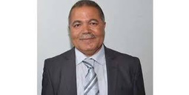

التنظيم الهيكلي لولاية بنزرت
خلية مراقبة التصرف
محمد القوصري
معتمدة مركز الولاية
--------------
محمد قويدر
الوالي
وحدة الاحاطة بالمستثمرين
سيدة الامام
مكتب العلاقة مع المواطن
كريمة المليكي
الكاتب العام
حمادي بن عمر
المعتمد الاول
دائرة العمل الاقتصادي والاستثمار
دائرة الشؤون الادارية
سعيدة بن ميلاد
دائرة الشؤون الاجتماعية
عادل الزعيم
دائرة الشؤون السياسية
رضا فتح الله
دائرة المجلس البلدي
عماد البجاوي
دائرة الشؤون البلدية
سنية القوصري
دائرة لجان الاحياء
بشير البجاوي
دائرة الاعلام و الندوات
جمال العمامري

